Slide 1
路由器产品介绍
主讲人：徐茂馨

Slide 2
Part 01
产品种类
Part 02
平台分类
Part 03
使用场景
Part 04
软件平台

Slide 3
Part 01
产品种类

Slide 4
产品种类
ONE
TWO
THREE
FOUR
路由器
AC+AP
CPE
中继器

Slide 5
路由器
介绍
路由器（Router）是一种网络设备，主要用于在网络中转发数据包，将数据从一个网络传输到另一个网络。同时提供一些网络管理功能，包括但不限于无线黑白名单、MAC黑白名单、URL过滤、DNS过滤、VPN、认证管理等。

Slide 6
Part 02
平台分类
PPT模板 http://www.1ppt.com/moban/

Slide 7
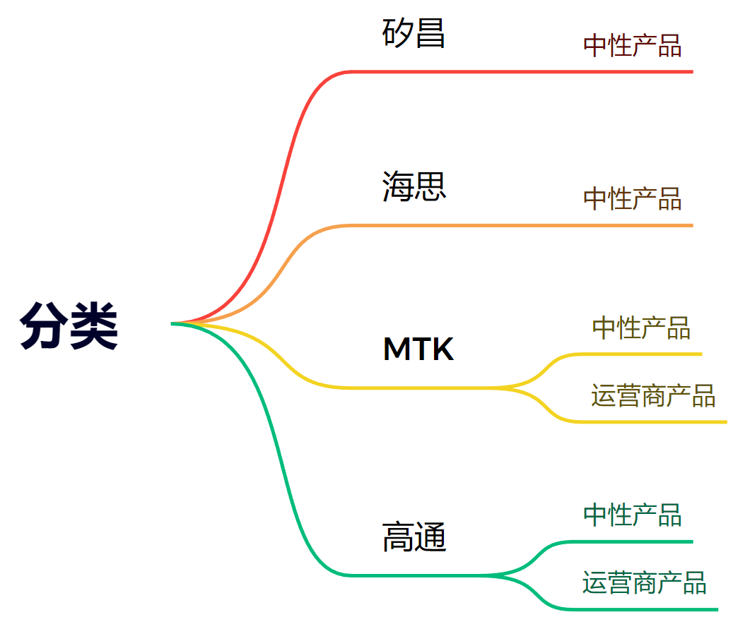
硬件平台

Slide 8
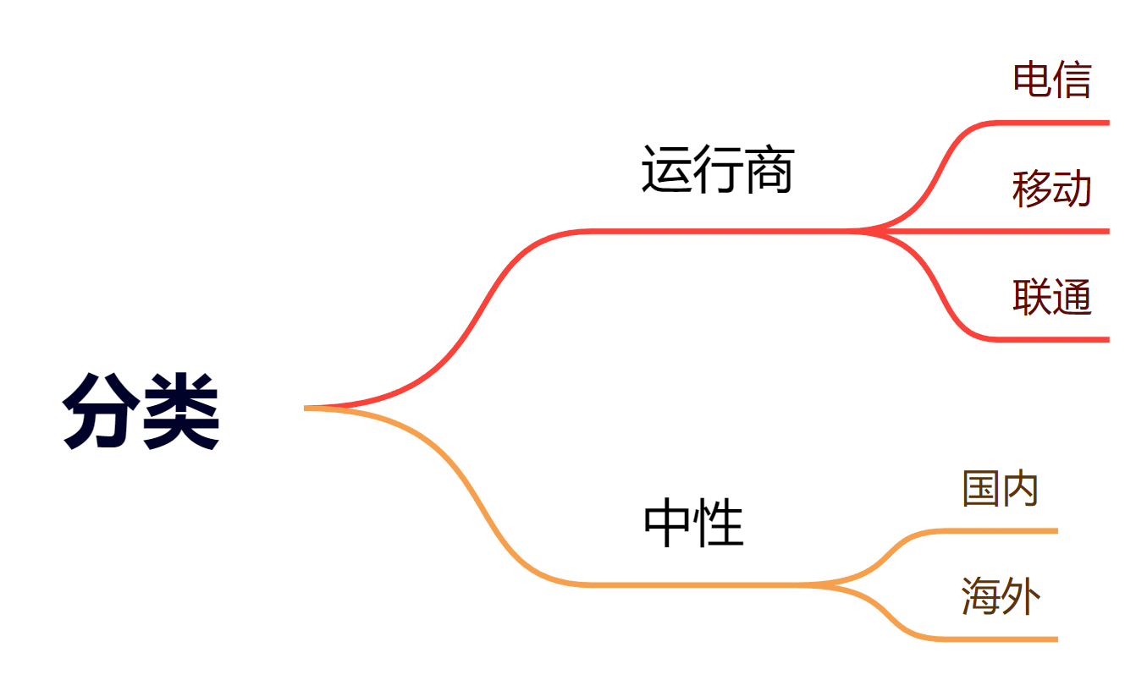
对接业务

Slide 9
Part 03
使用场景

Slide 10
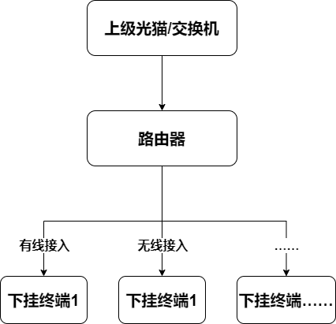
部署方式
单路由器场景
家庭使用中单路由场景是比较常见的，光猫入户之后接入路由器，由路由器进步负责IP分发、网络管理。

Slide 11
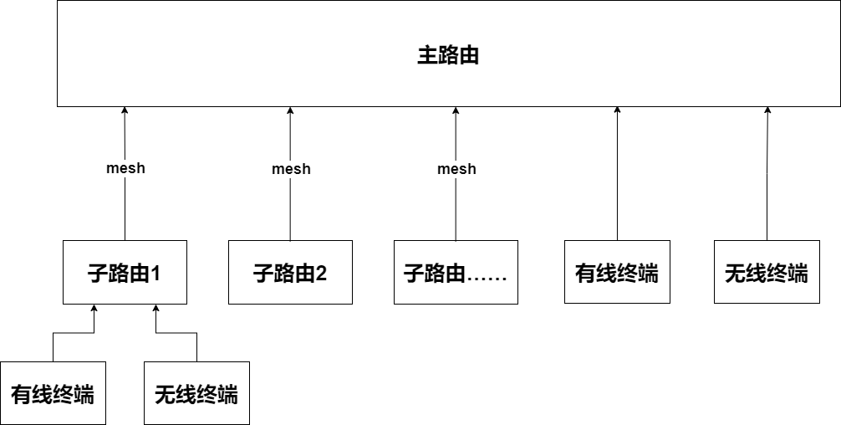
产品形态
多路由器场景
部署空间比较大的时候一台设备信号覆盖范围可能不够用，这个时候可以通过mesh组网的方式来实现，mesh支持有线组网和无线组网两种方式，没有墙壁阻挡下无线比较方便，有墙面阻挡下也可以使用有线组网方式。

Slide 12
Part 04
软件平台

Slide 13
软件介绍
Linux
一款主流的开源操作系统，市面上有很多基于Linux内核制作的发行版系统，包括不限于openwrt、ubuntu、centos、openSUSE等。这些有的是面向个人的PC操作系统，也有轻量的面向嵌入式场景的精简小型操作系统。
openwrt
OpenWrt 是一个针对嵌入式设备的 Linux 操作系统，具有可写文件系统与包管理、扩展性强、安全性高、性能稳定、社区支持有力的特点，现在很多路由器厂商都在基于这款系统做开发，是一款比较成熟的网络设备软件解决方案。
开发环境
固件编译环境：ubuntu14/ubuntu18
软件开发环境：windows/ubuntu18+
开发工具：VSCode、Git、Beyond Compare、Xshell、Sublime……
开发语言：Lua/C语言/Python/GO

Slide 14
感谢观看
主讲人：徐茂馨

